Slide 1
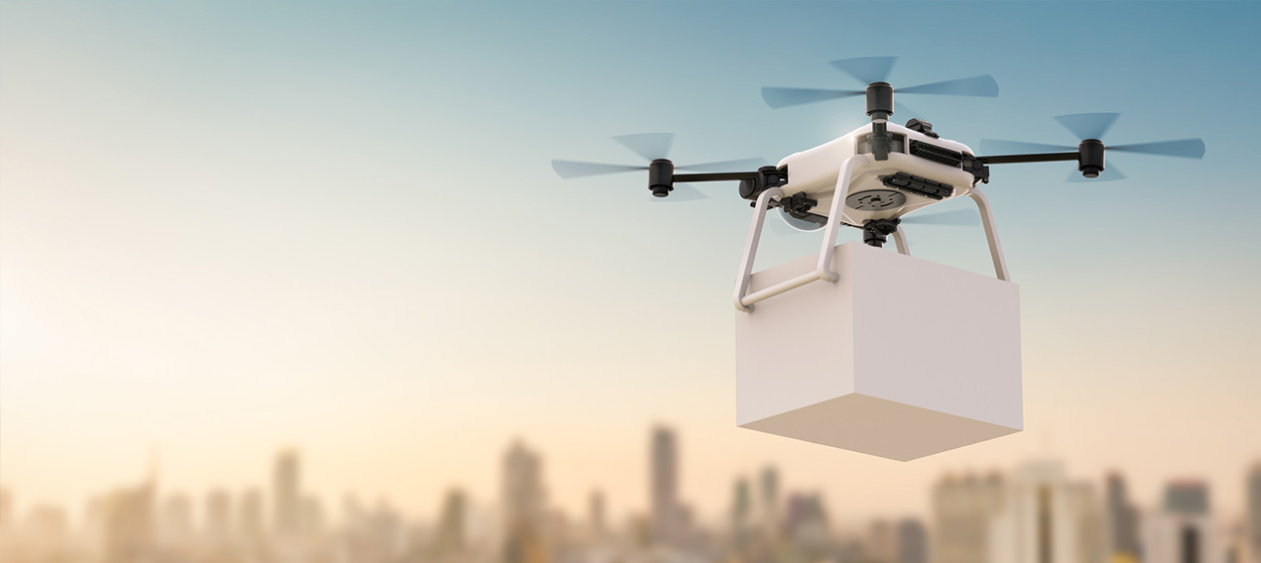
unmanned aerial vehicles
無人機扎根教育進階營隊教材
Notes:
UAV ，unmanned aerial vehicle

Slide 2
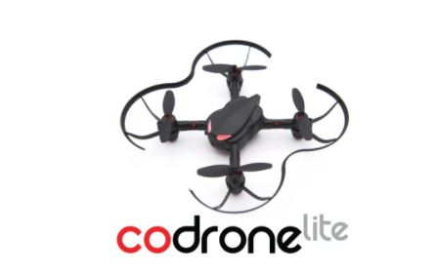
PART
01
Codrone相見歡

Slide 3
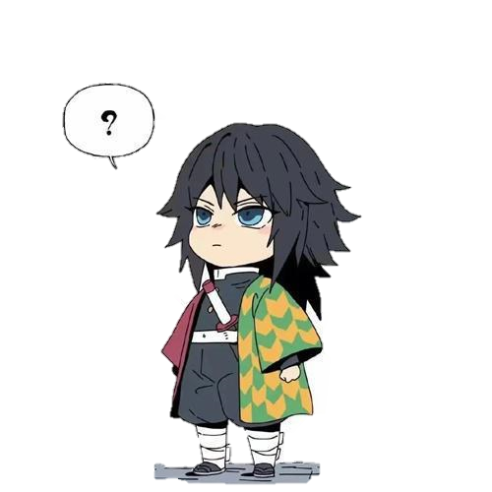
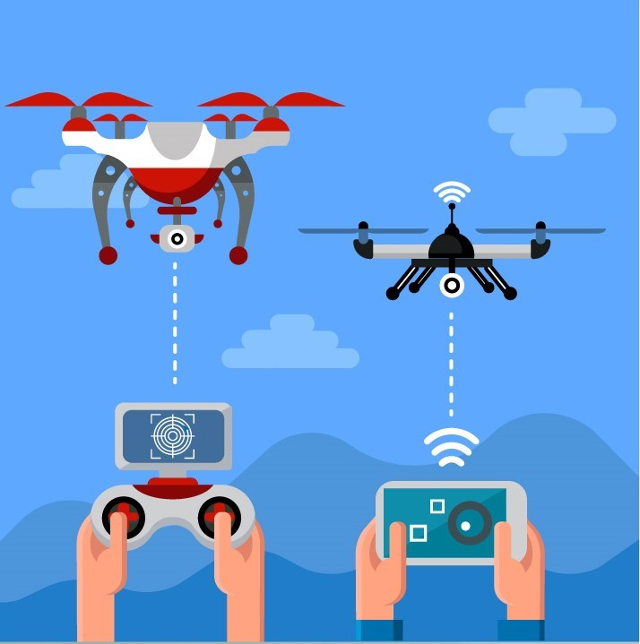
如何操控無人機的飛行?
只要無人機與遙控器建立無線連結，就可以控制無人機了嗎?
專用遙控器
行動載具

Slide 4
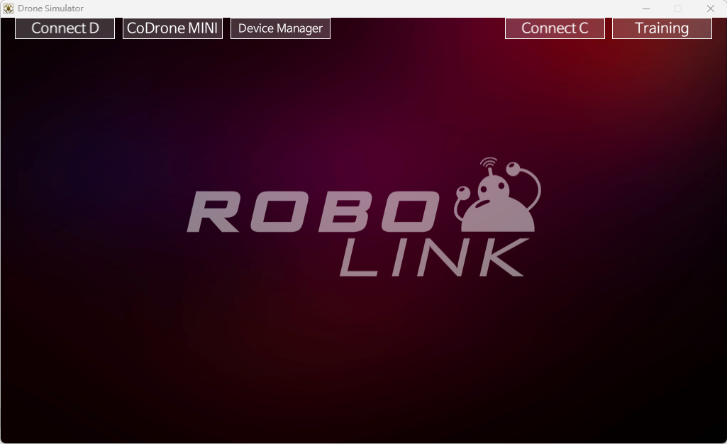
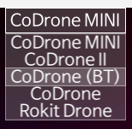
CoDrone 的模擬飛行(使用鍵盤)
進入模擬飛行畫面
選擇CoDrone的無人機型號

Slide 5
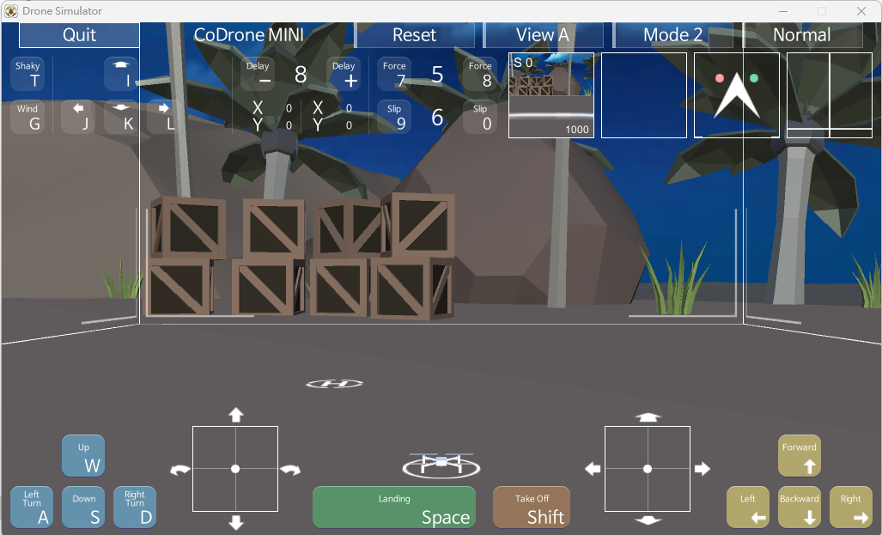
觀察CoDrone 的模擬飛行姿勢
小組成員開始利用鍵盤來探索無人機的操控方式，並寫下鍵盤的對應功能
W
A
S
D
↑
←
↓
→
Shift
Space

Slide 6
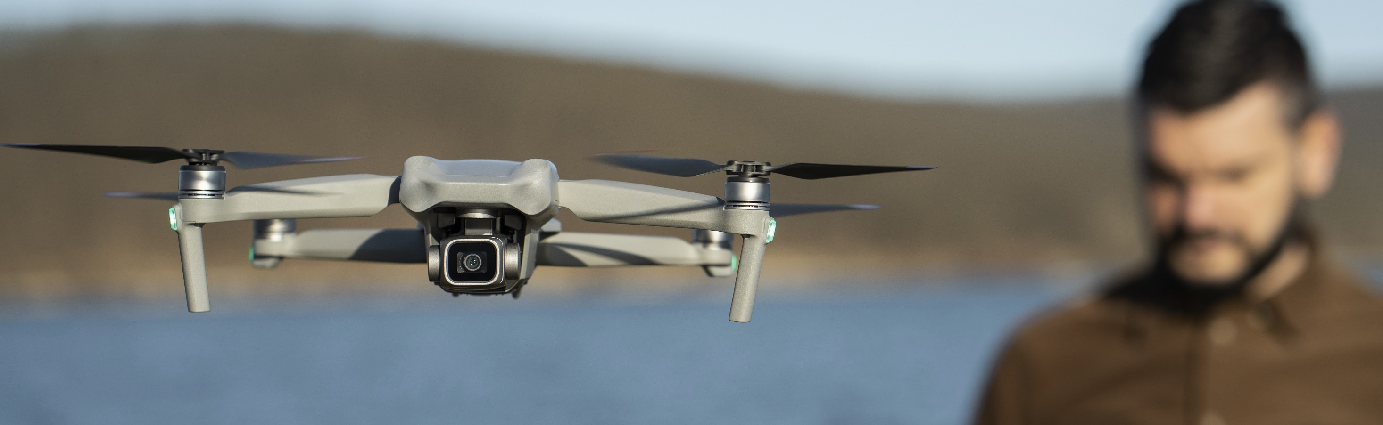
PART
02
滯空平衡的現象

Slide 7
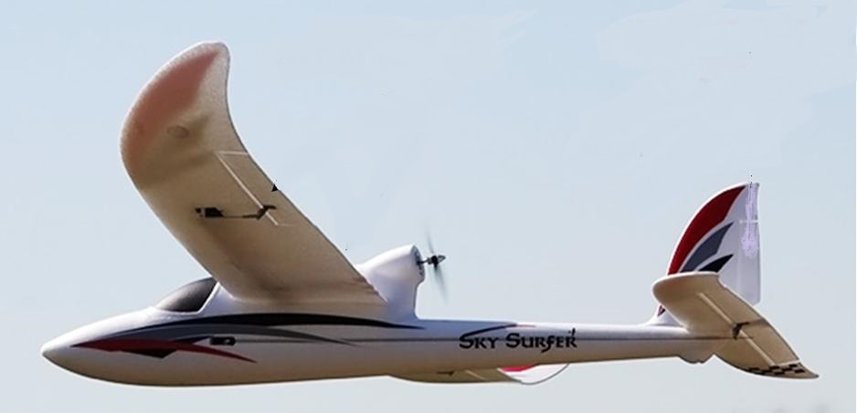
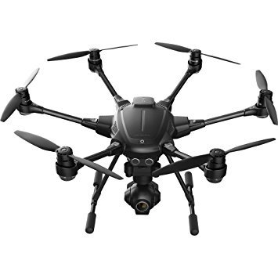
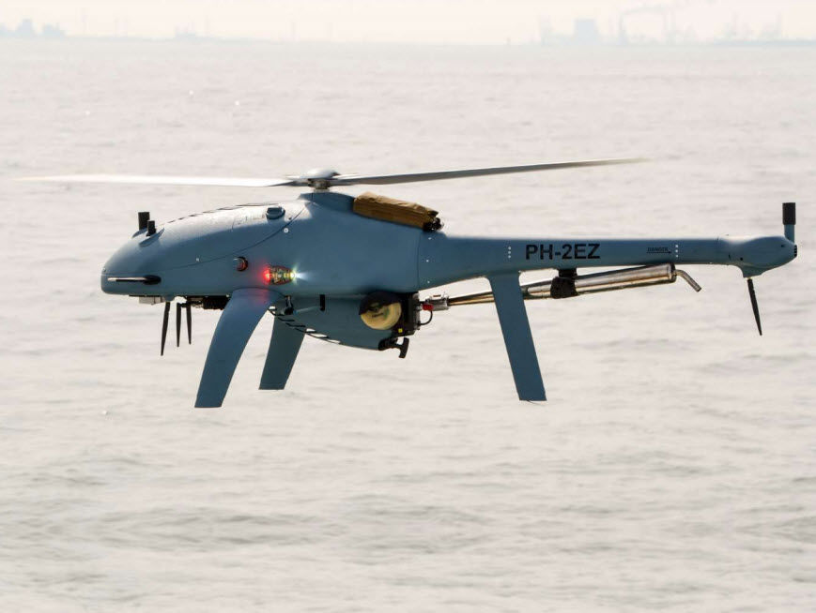
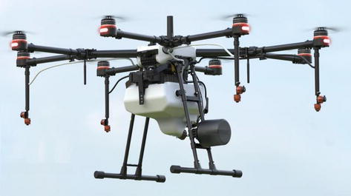
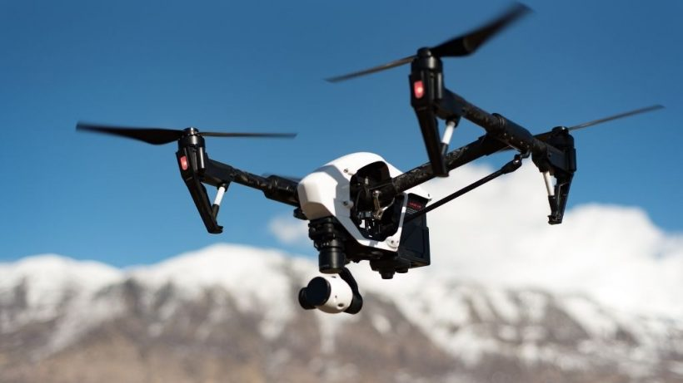
無人機的種類
固定翼、旋轉翼?
旋轉翼=螺旋槳?
混合型?

Slide 8
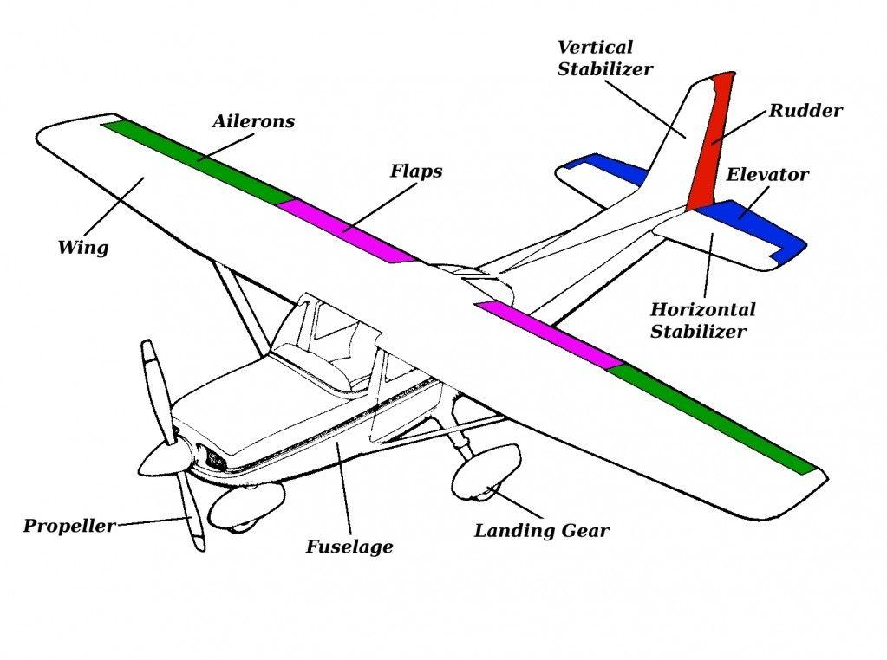
固定翼無人機
利用馬達產生推力，並且模仿一般飛機改變機翼角度來產生升力並維持高度。

Slide 9
固定翼無人機-機翼小常識
Ailerons:副翼
Flasps:襟翼
Rudder:方向舵
Elevator:升降舵

Slide 10
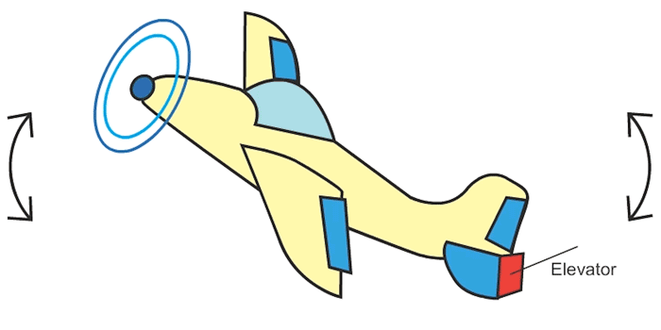
固定翼無人機-飛行姿勢與機翼
Ailerons:副翼
Flasps:襟翼
Rudder:方向舵
Elevator:升降舵

Slide 11
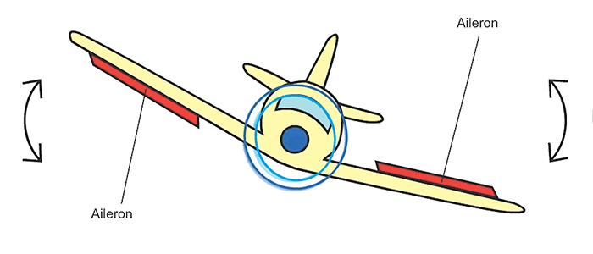
固定翼無人機-飛行姿勢與機翼
Ailerons:副翼
Flasps:襟翼
Rudder:方向舵
Elevator:升降舵

Slide 12
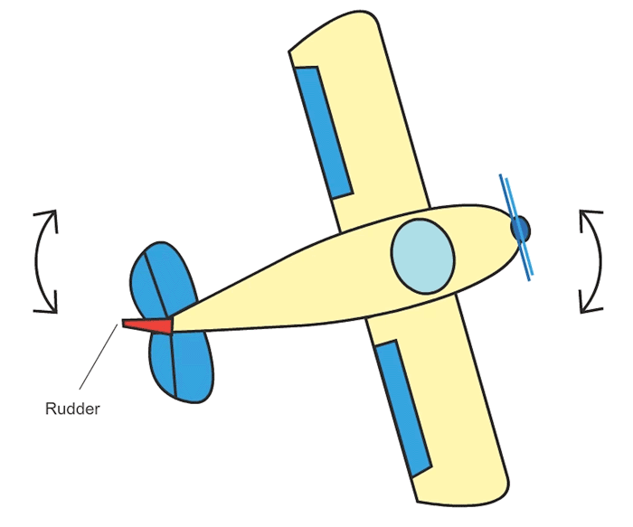
固定翼無人機-飛行姿勢與機翼
Ailerons:副翼
Flasps:襟翼
Rudder:方向舵
Elevator:升降舵

Slide 13
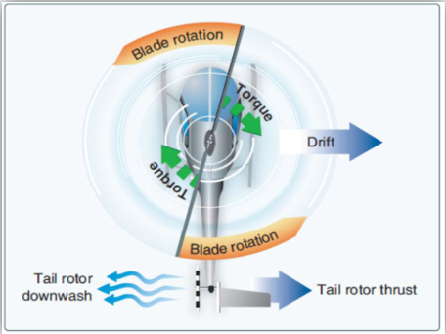
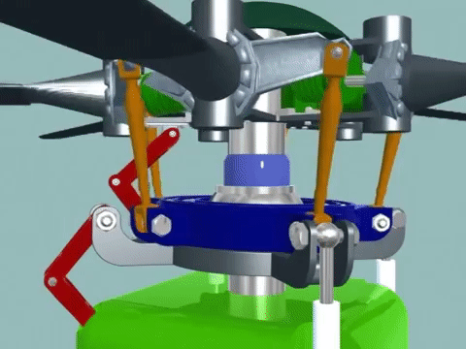
單旋翼無人機的飛行原理
藉由連桿改變螺旋槳方向
https://youtu.be/YJBhWVDArLo
Notes:
遠程遙控

Slide 14
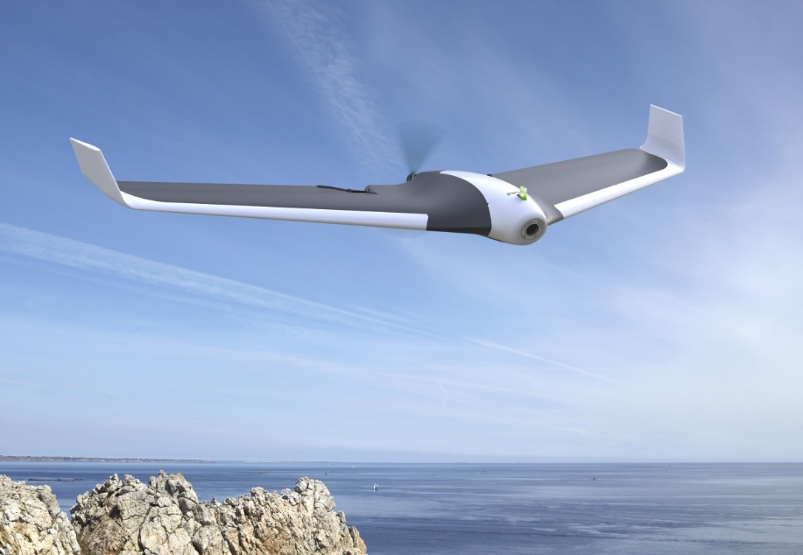
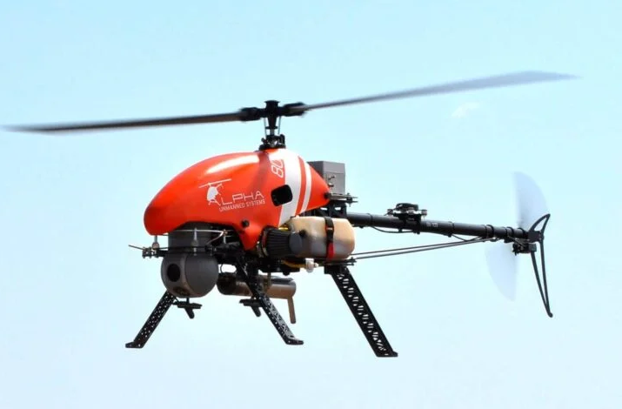
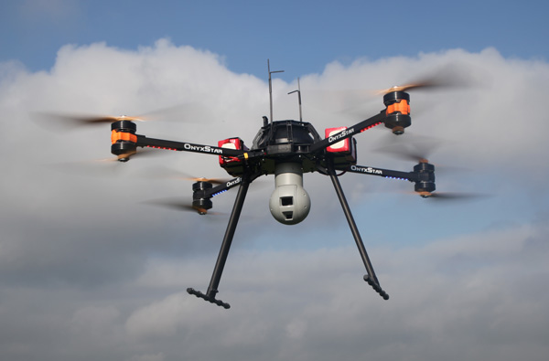
定翼機與旋翼機差異在哪?
可是我的飛行技術門檻很高而且飛行速度較慢
我的平衡感很好、也很容易操作
可是我的續航力不好而且抗風力不足，載重量也很低
我的續航時間長、載重量大、穩定高。
但我必須長距離助跑才能起飛而且機動性不佳
我的載重量大、機動性高而且可以定點起降
定翼機
單旋翼機
多旋翼機

Slide 15
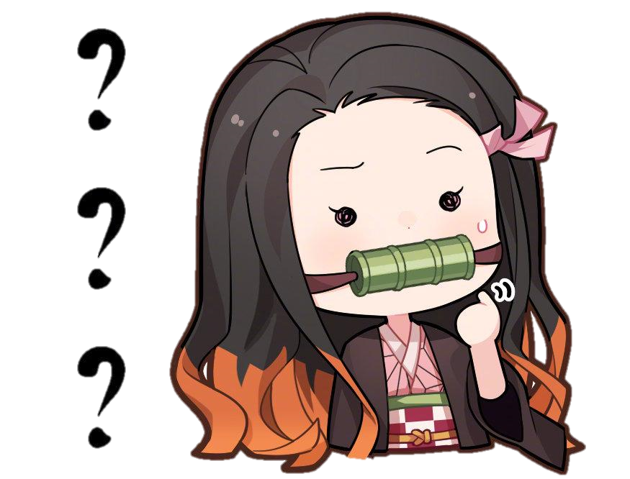
……(我想想喔~)
Q：
哪一項不是固定翼無人機的優點?
A. 起飛距離短
B.續航力長
C. 載重量大
D. 穩定性高

Slide 16
……(我想想喔~)
Q：
可以定點起降的無人機？
A. VTOL
B. 多旋翼
C. 固定翼
D. 單旋翼

Slide 17
……(我想想喔~)
Q：
多旋翼無人機的優點?
A. 續航力佳
B. 定點起降
C. 平衡性好
D. 操作容易

Slide 18
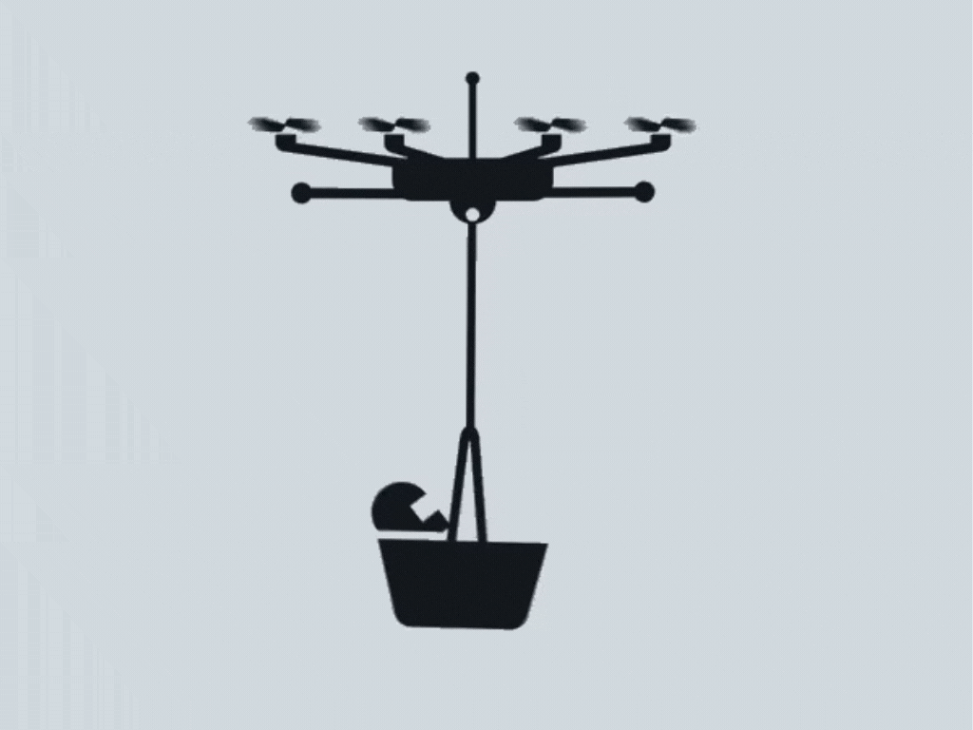
無人機的平衡為什麼很重要?
無人機飛行的過程中常常因為重心的改變，需要調整飛行姿勢來保持「平衡」
https://www.facebook.com/hsieh.chitai/videos/1245023569592924?locale=zh_TW

Slide 19
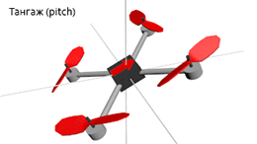
四旋翼無人機的平衡秘訣
俯仰(Pitch):機身的前後傾斜

Slide 20
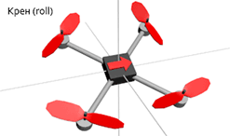
四旋翼無人機的平衡秘訣
翻滾(Roll):機身的左右翻滾

Slide 21
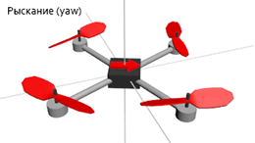
四旋翼無人機的平衡秘訣
偏擺(Yaw):機身中軸的旋轉

Slide 22
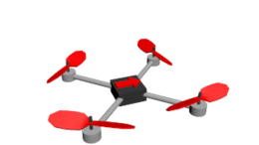
四旋翼無人機的平衡秘訣
油門(Throttle):機身的上升與下降

Slide 23
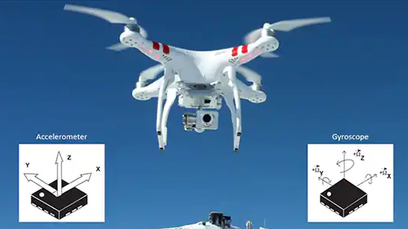
感測飛行姿勢的電子元件
陀螺儀與加速度計
陀螺儀
加速度計
圖片來源:https://www.digikey.be/nl/articles/apply-sensor-fusion-to-accelerometers-and-gyroscopes

Slide 24
PART
03
平衡球的程式設計

Slide 25
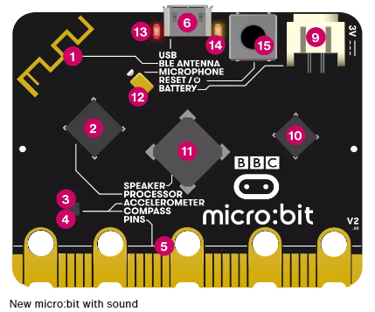
模擬飛行的平衡
使用Micro:bit v2上的感測元件
加速度計與
羅盤
圖片來源:https://microbit.org/get-started/user-guide/overview/

Slide 26
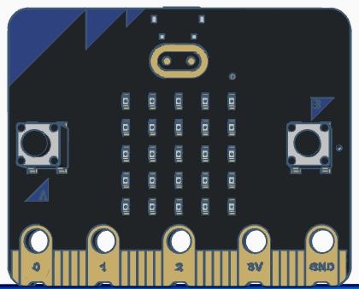
想一想平衡球顯示的位置
水平方向(Y軸)
編號從0到4
垂直方向(X軸)
編號從0到4

Slide 27
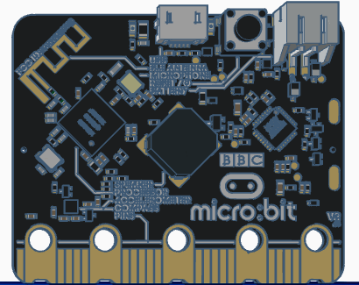
想一想平衡球接收的數值
垂直方向的加速度
水平方向的加速度

Slide 28
需要變數來儲存這些數值
亮點X軸
亮點Y軸
加速度X軸
加速度Y軸
變數:想像成可以放零用錢的錢包，爸媽給我們零用錢的時候，錢包內的錢會增加；當我們買糖果付錢後，錢包內的錢會減少。

Slide 29
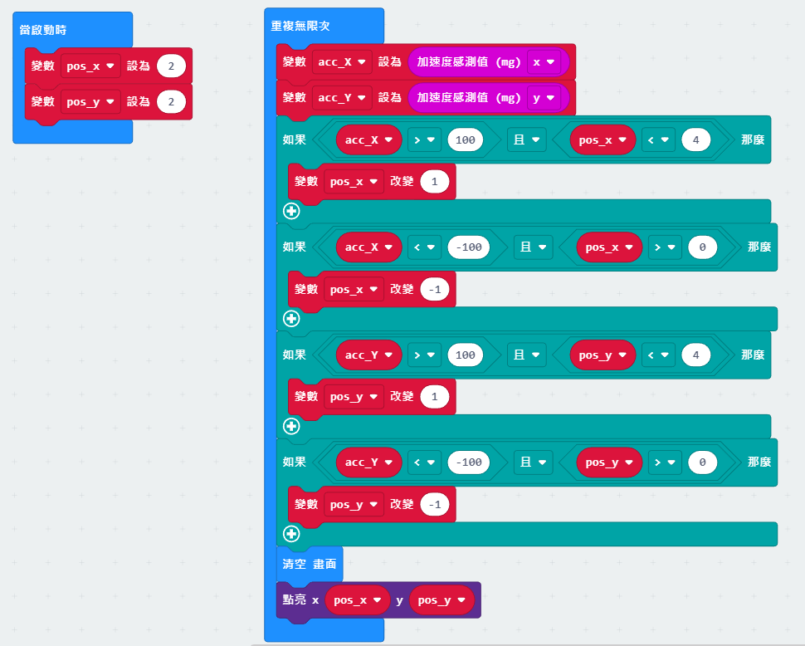

平衡球程式的思考方向
接受到加速度X軸及加速度Y軸的數值後
判斷加速度及顯示邊界
正向的加速度，座標數值增加
負向的加速度，座標數值減少
如何增加平衡球的靈敏度?

Slide 30
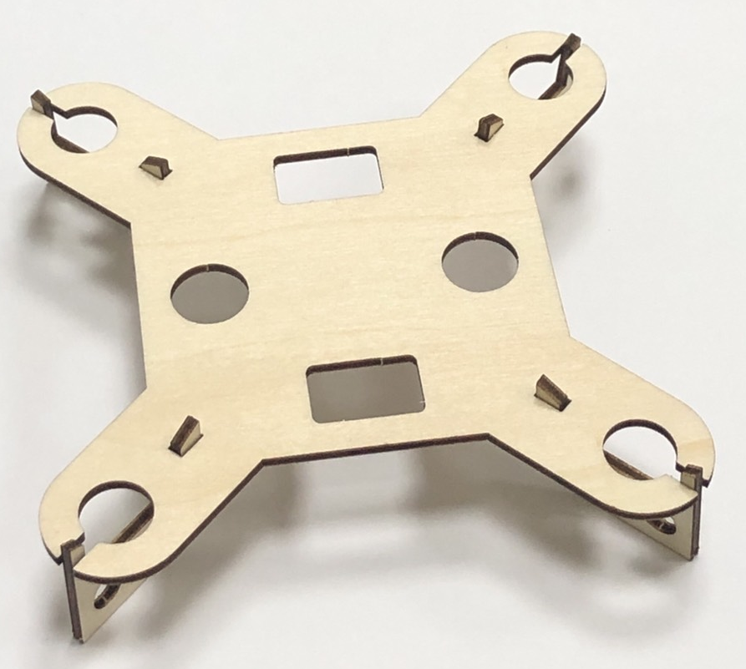
飛行姿勢探索遊戲
將平衡球以橡皮筋固定在機架上
當螢幕出現飛行姿勢口訣時，畫出平衡球的亮點位置

Slide 31
姿勢口訣

Slide 32
5

Slide 33
4

Slide 34
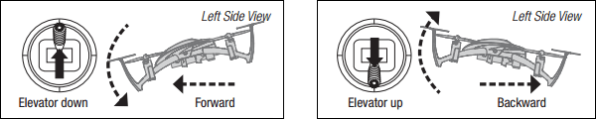
俯仰(Pitch)
俯
仰

Slide 35
3

Slide 36
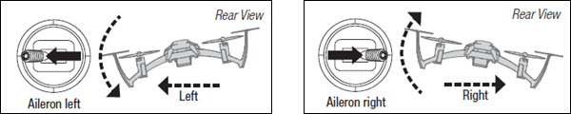
翻滾(Roll)
左
右

Slide 37
2

Slide 38
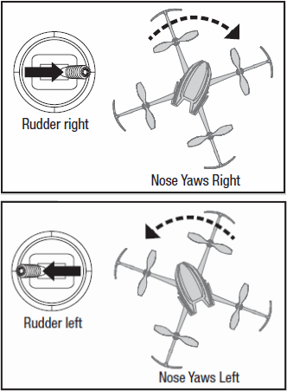
偏擺(Yaw)
順
逆

Slide 39
1

Slide 40
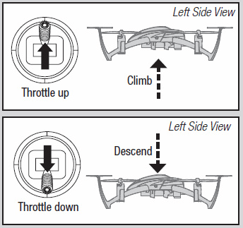
油門(Throttle)
上
下

Slide 41
0

Slide 42
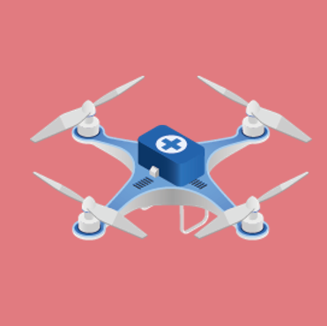
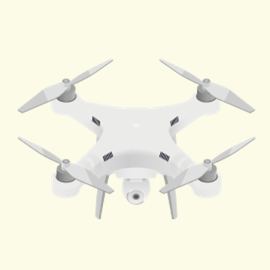
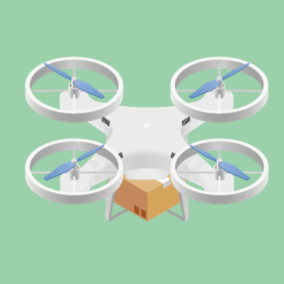
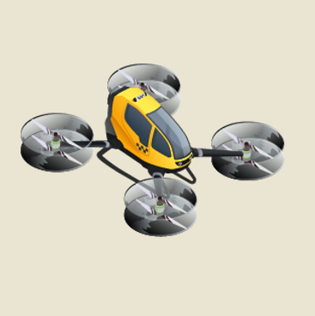
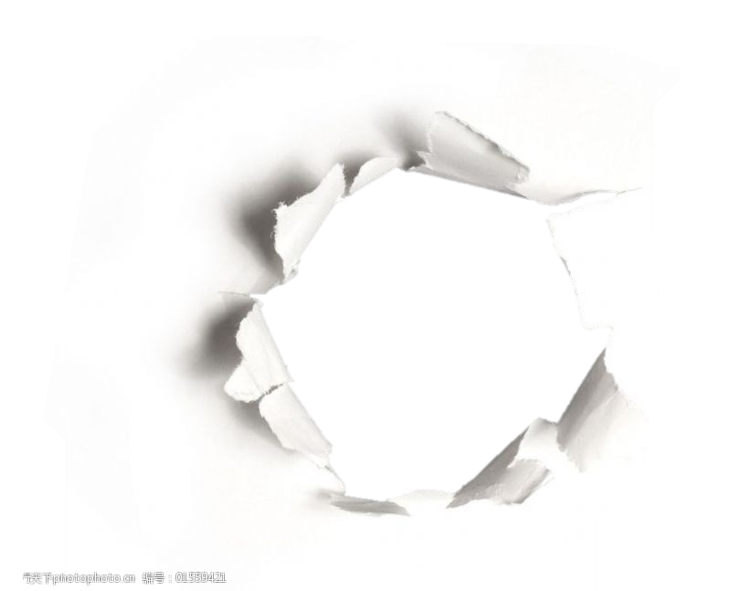
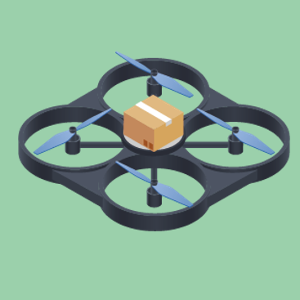
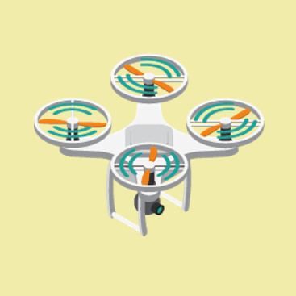
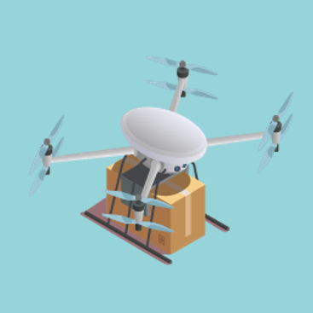
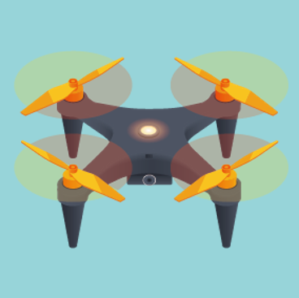
仰45
左45
順45
逆45
左45
仰45
右45
順45
俯45
轉向5點
左上
下
俯45
逆45
上
右45
俯45
轉向10點
右上方
轉向2點
左下方

Slide 43

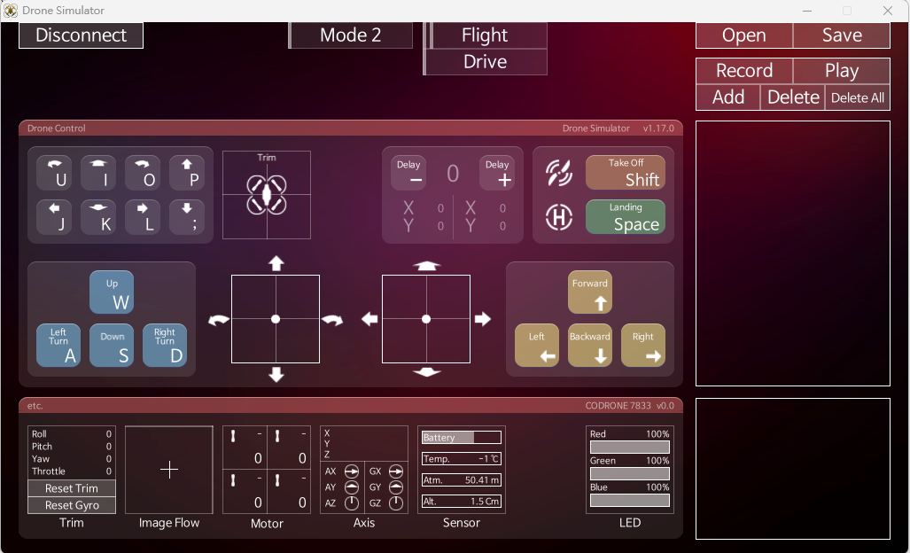
小小領航員競賽
利用Codrone 模擬軟體及藍芽板連線無人機後，以鍵盤操控無人機

Slide 44
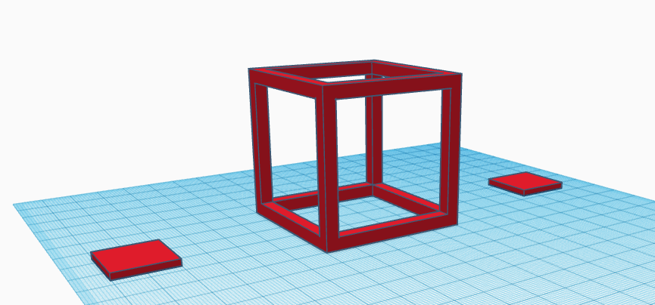
小小領航員競賽
無人機自起飛點起飛，水平通過50cmx50cmx50cm之PVC管障礙，上升通過頂部後，飛行至降落點降落。

Slide 45
小小領航員競賽
每組2人，分為領航員及飛手，領航員觀察無人機飛行姿勢，通知飛手控制無人機，通知之內容不可以有上升、下降、左旋、右旋、前進、後退、左移、右移等字句，其飛行姿勢由小組成員自行協調，飛手無法目視無人機飛行姿勢。

Slide 46
小小領航員競賽
比賽結束後依據各組結束時間進行排序，時間愈短隊伍名次愈前，依據名次得分：第一名40分、第二名34分、第三名28分、第四名22分、第五名16分、第六名10分、其餘各隊4分。飛行過程如碰觸至PVC管或未依規範通過平面區域，則從起點從新開始，時間繼續計時，如果穿過其他平面每一次加分6分

Slide 47
PART
04
無人機的控制程式

Slide 48
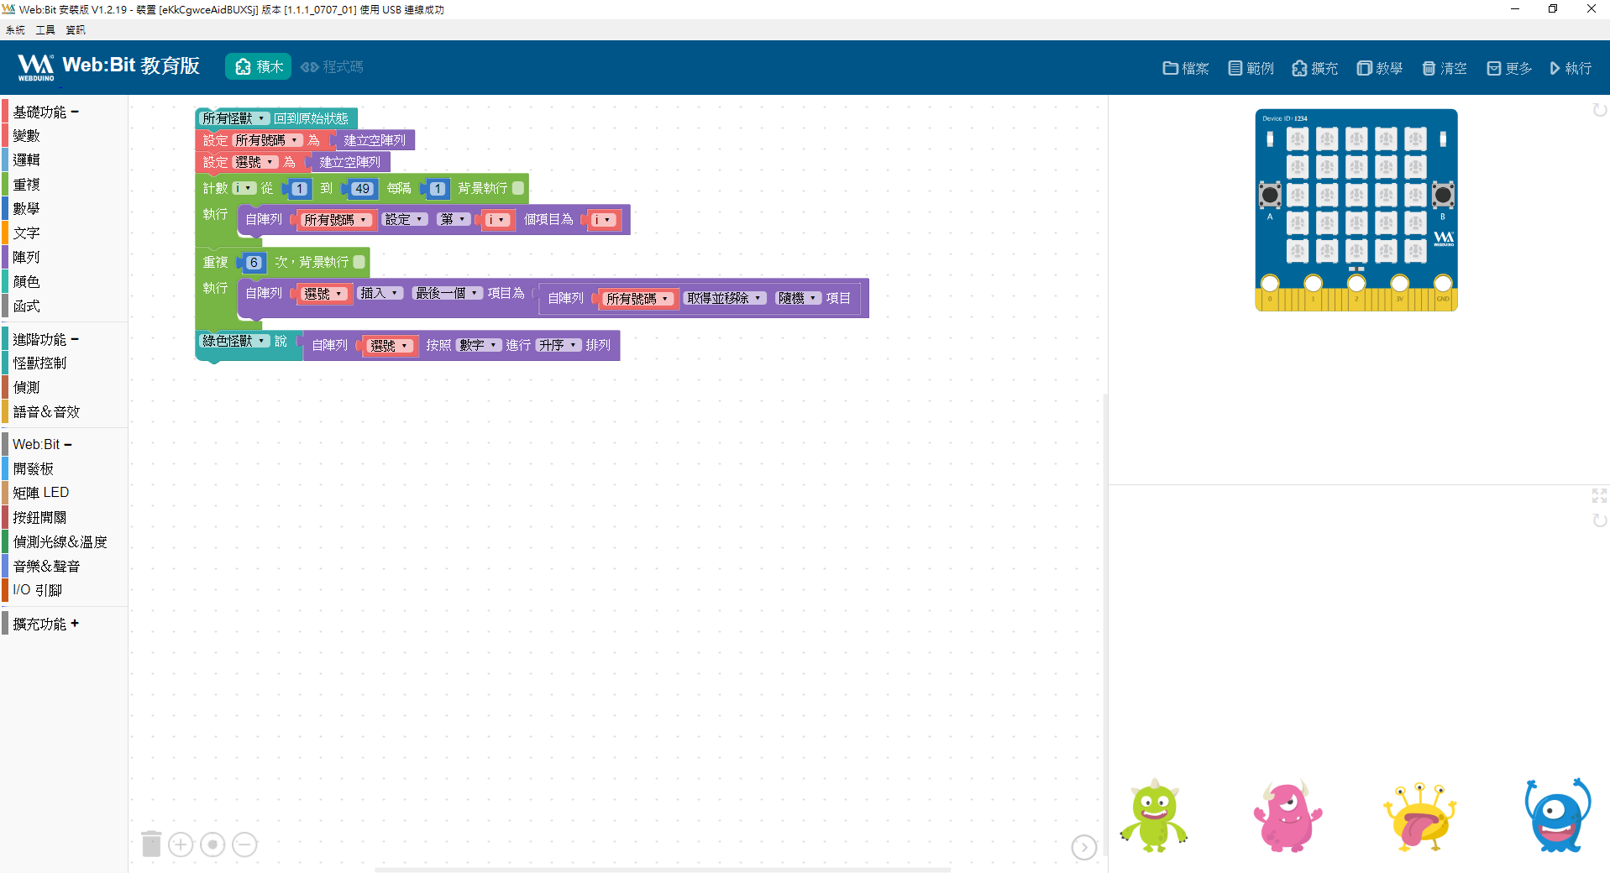
打怪神器的啟發
變數與函式(紅色怪獸與綠色怪獸的相遇)

Slide 49

打怪神器的啟發
一個變數、三個函式
函式：可以想像成分解動作的機器人，當機器人起立向前走2步後坐下。其函式可以分為起立、向前走及坐下等3個函式

Slide 50

打怪神器的啟發
計分函式

Slide 51

打怪神器的啟發
怪獸函式

Slide 52

打怪神器的啟發
按下A鈕或B鈕的函式

Slide 53

打怪神器的啟發
1.如何讓怪獸下降的速度變快
2.如何讓怪獸左右移動的速度變快
3.再加入一隻怪獸

Slide 54

無人機的圖控程式設計
https://www.archive.robolink.com/blockly/
打開codrone的線上編輯程式
Flight Commands: 飛行指令
Keyboard Input:鍵盤輸入
Timing:暫停

Slide 55

鍵盤控制程式設計
定義鍵盤上的按鍵對應上升、下降、左旋、右旋、前進、後退、左移、右移、起飛、降落及緊急停止等飛行動作。
進行第二次「小小領航員競賽」。

Slide 56

飛行救災英雄競賽活動
無人機探測公司針對火山活動進行探測，這次的探測任務必須從火山的底部隧道水平飛入後，經過火山中心垂直上升至火山口後飛回起飛點，無人機必須透過程式設定自主飛行。

Slide 57
飛行救災英雄競賽活動
比賽結束後依據各組結束時間進行排序，時間愈短隊伍名次愈前，依據名次得分：第一名40分、第二名34分、第三名28分、第四名22分、第五名16分、第六名10分、其餘各隊4分。飛行過程如碰觸至PVC管或未依規範通過平面區域，則從起點從新開始，時間繼續計時，如果穿過其他平面每一次加分6分

